Slide 1
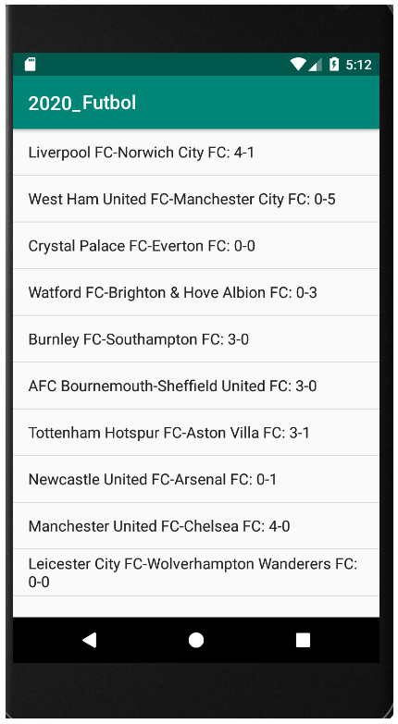
Bu bölümde yapacağımız uygulamanın son görünümü yandaki gibi olacaktır.
Bu bölümde yapacağımız işlemleri 4 adımda özetleyebiliriz:
1-Dosyadan okuma
2- Sınıf tasarlama
3-Json ayıklama
4-ListView kullanımı

Slide 2
Bölüm 3.1
Uygulama İçinde Kayıtlı Dosyayı Okuma

Slide 3
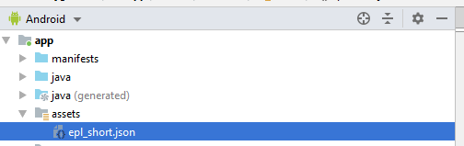
Uygulama İçinde Kayıtlı Dosyayı Okuma
Uygulama içinden erişeceğimiz dosyalar için, app klasörü içinde assets isimli bir klasör açıp ve dosyalarımızı bu klasöre ekliyoruz.
Bu örnekteki dosya İngiltere Premiere Ligi’nin 1. hafta sonuçlarını içeren json formatındaki epl_short.json dosyasıdır.

Slide 4
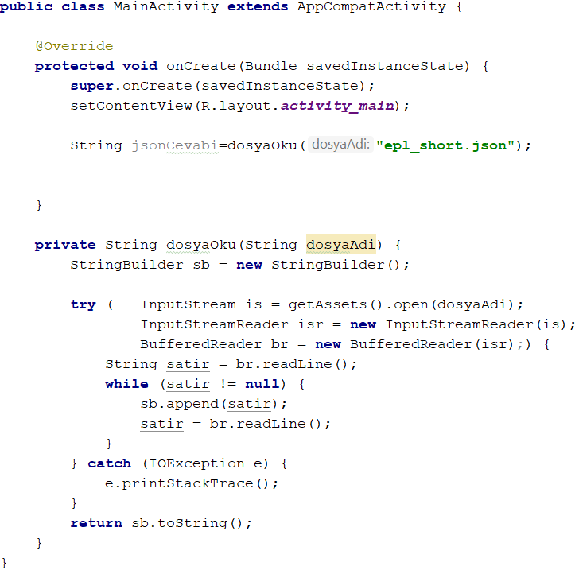
Dosya okuma işleminde daha önceki uygulamadakinden tek farkı dosya adıdır. Dolayısıyla, daha önce yazdığımız metodu (onCreate içerisinden) çağırabiliriz. Yalnız, bu kez ‘’epl_short.json ’’ dosya adını parametre olarak vererek çağırırız.
Metodun döndürdüğü string’i daha önce yaptığımız gibi jsonCevabi isimli bir değişkene atayalım.

Slide 5
Bölüm 3.2
Sınıf Tasarımı

Slide 6
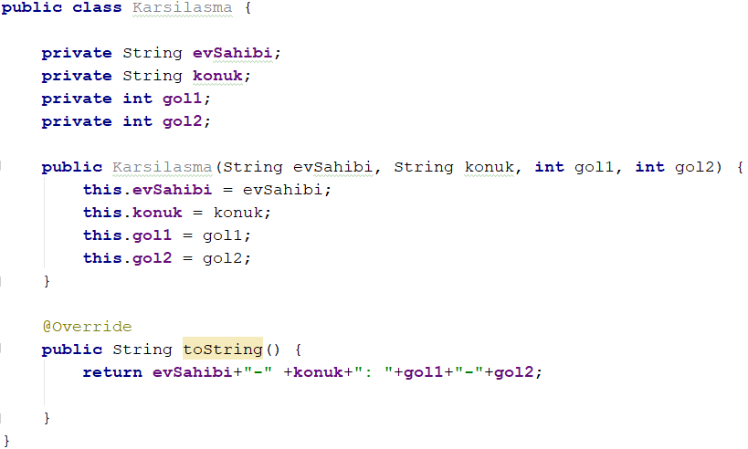
Sınıf Tasarımı
Uygulama tasarımında; ListView’in her satırında göstereceğimiz bilgileri ele alalım. Bunlar jsonCevabi içinde yer alan
parsing işlemi sonucunda elde edeceğimiz bilgilerdir. Bu dört bilgiye göre bir sınıf tasarlayıp, bu bilgileri sınıfımızdan
nesneler ile temsil edebiliriz.
Bunun için Karsilasma isminde bir sınıf tanımlayalım. Bu sınıfın iki tane String, iki tane int değişkeni olacaktır.
Ayrıca standart adaptör kullanırsak her satırda, nesneyi
toString metoduna göre yazdıracaktır. Buna göre toString
metodunu override edelim.

Slide 7
Bölüm 3.3
Json Ayıklama

Slide 8
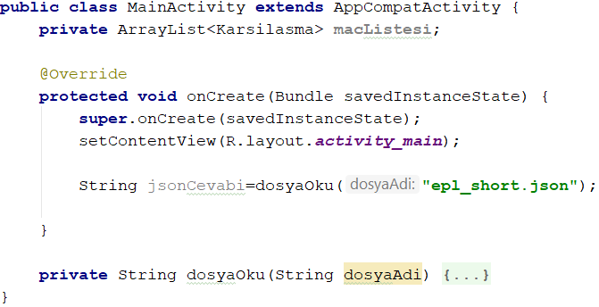
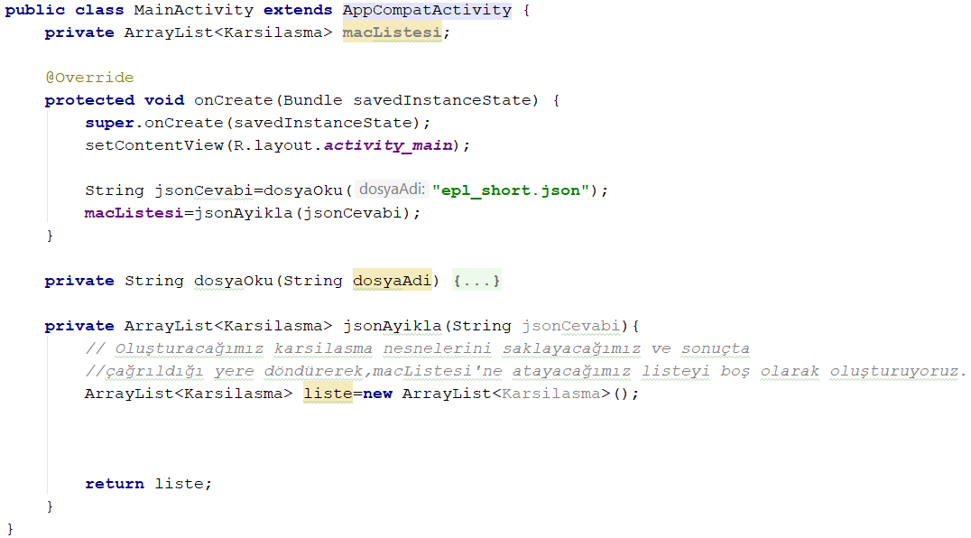
Önce listView’de göstereceğimiz Karsilasma nesneleri için önce bir ArrayList deklare edelim.
Önceki uygulamada olduğu gibi; yine kodumuzu sade ve daha okunabilir hale getirmek için json ayıklama işlemlerini bir metot içerisinde toplayabilir ve bu yardımcı metodu da onCreate metodundan çağırabiliriz.
Bu yardımcı metodun adı jsonAyikla olsun. Bu metoda ayıklama yapmak istediğimiz Stringi verip(jsonCevabi), karşılığında bir ArrayList alabiliriz. Bu ArrayList’i de, macListesi değişkenimize atayabiliriz.

Slide 9
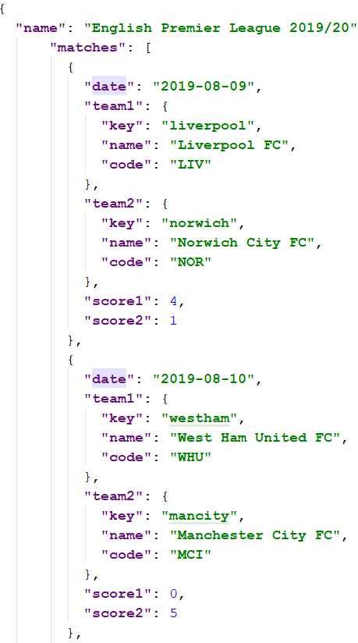

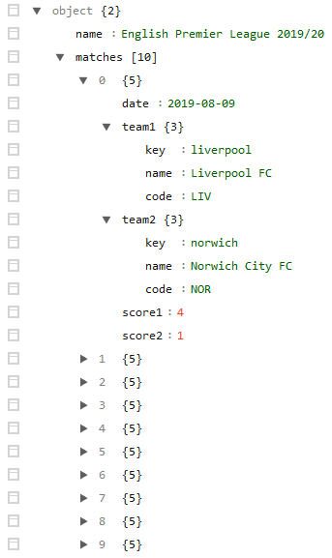
Dosyayı okuduktan, sonra dosyanın içindeki her karşılaşmaya ilişkin istediğimiz dört özellik olan ev sahibi takımın adı, konuk takımın adı, ev sahibi takımın attığı gol ve konuk takımın attığı gol bilgilerini, tanımladığımız Karsilasma sınıfından nesneler haline getirip bir ArrayList içinde saklayalım.
Sonuçta bu ArrayList’i ListView’de göstereceğiz.
Bu bilgileri çıkarabilmek için JSON parsing işlemini yapmamız gerekir.
Dosya yapısına bakarsak kök elemanın bir JSON nesnesi olduğunuz görürüz.
Bu dizinin iki elemanı vardır. Bunlar:
‘’name’’ anahtarı ile erişilebilen bir String
‘‘matches’’ anahtarı ile erişilebilen bir JSONArray
‘‘matches’’ anahtarı ile erişilebilen JSONArray’in her bir
elemanı ise bir JSONObject’dir. Bu JSON nesnelerin her biri
bir maça ilişkin bilgiler içermektedir. Biz her birini, içerdiği bilgilerden (daha önce belirlediğimiz) 4’ünü kullanarak, Karsilasma nesnesi haline getireceğiz.

Slide 10
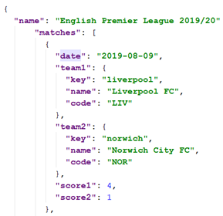
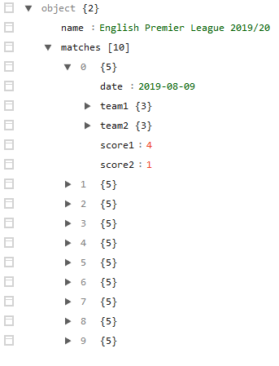
evSahibi
konuk
gol1
gol2
‘‘matches’’ anahtarı ile erişilebilen JSONArray’in bir elemanının yapısını daha yakından inceleyelim.
Dizinin elemanı olan bu JSON nesnelerinin 5 elemanı vardır. Bunlar:
‘’date’’ anahtarı ile erişilebilen bir String
‘‘team1’’ anahtarı ile erişilebilen bir JSONObjesi
‘‘team2’’ anahtarı ile erişilebilen bir JSONObjesi
‘‘score1’’ anahtarı ile erişilebilen bir int →gol1 için elde etmek istediğimiz değer
‘‘score2’’ anahtarı ile erişilebilen bir int →gol2 için elde etmek istediğimiz değer
Ev sahibi ve konuk takım adları ise ‘’team1’’ ve ‘’team2’’ ile verilen JSON objelerinin içinde ‘’name’’ anahtarı
ile verilmektedir. Bir başka deyişle bir seviye daha derinde veya ağaç gibi düşünürsek bir alt dalda yer alıyorlar.

Slide 11
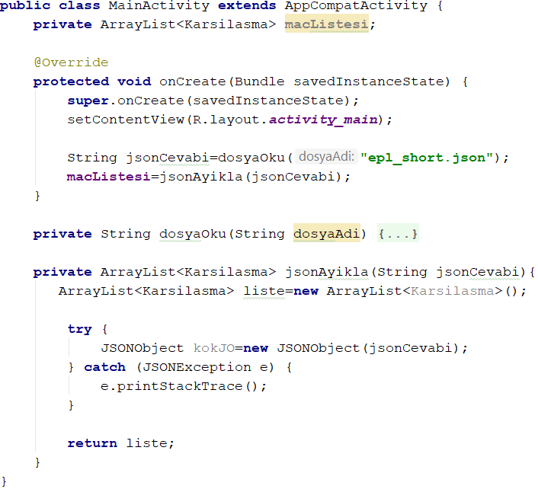
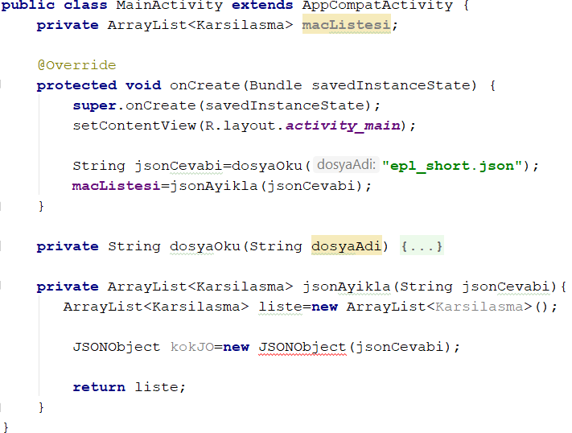
Parse işlemine, önce kök eleman olan JSON objesini elde ederek başlarız.
Verilen jsonCevabi stringinin gerçekten json formatında olmayabileceği veya eksik olabileceği için, otomatik olarak try-catch ifadesi içine almaya zorlar. Bu satırı alt-enter ile try-catch içine atalım.

Slide 12
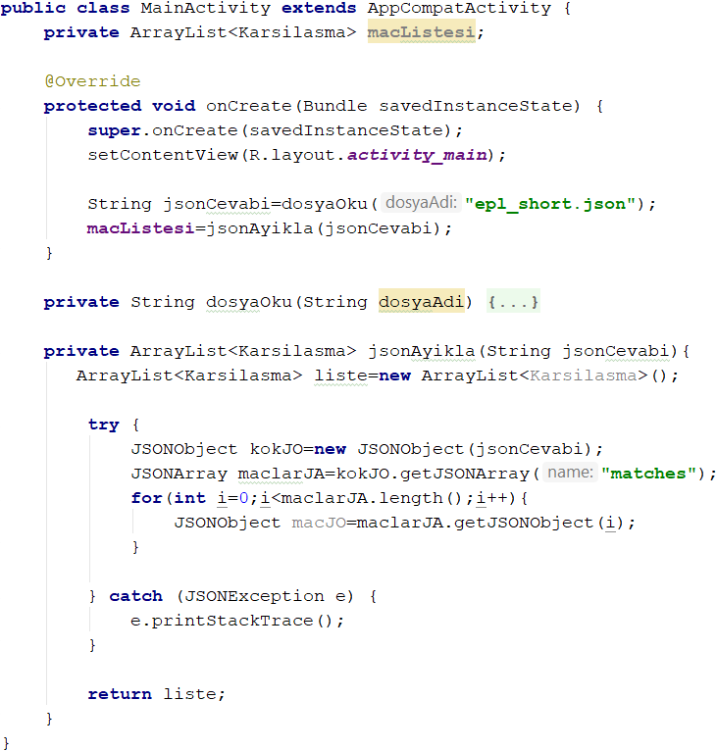
Şimdi ‘‘matches’’ anahtarı ile erişilebilen JSONArray’i elde edelim ve döngüye sokarak elemanlarına
( JSON objesine) erişelim.

Slide 13
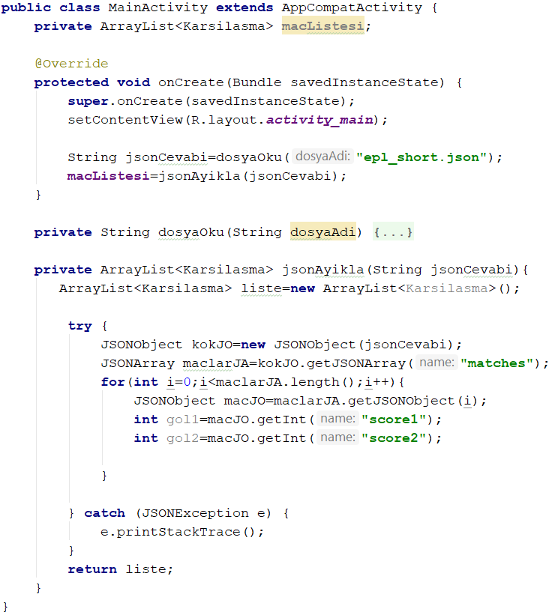
Şimdi de her elemanın içindeki ‘’score1’’ ve ‘’score2’’ anahtarları ile verilen değerleri elde edelim.
evSahibi
konuk
gol1
gol2

Slide 14
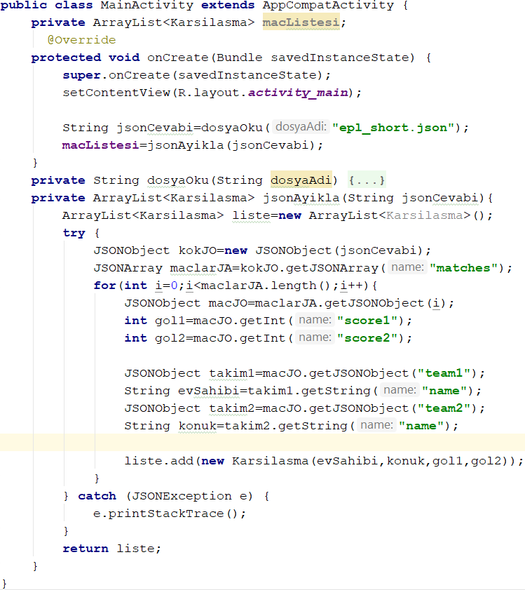
Şimdi de dizinin her elemanının içindeki ‘’team1’’ ve ‘’team2’’ anahtar kelimeleri ile verilen JSON objelerini elde edelim ve bunların içindeki ‘’name’’ anahtar kelimeleri ile verilen Stringlere erişelim.
evSahibi
konuk
gol1
gol2
Son olarak, bu bilgilerden Karsilasma nesnesi
haline getirip listeye ekleyelim.

Slide 15
Bölüm 3.4
ListView

Slide 16
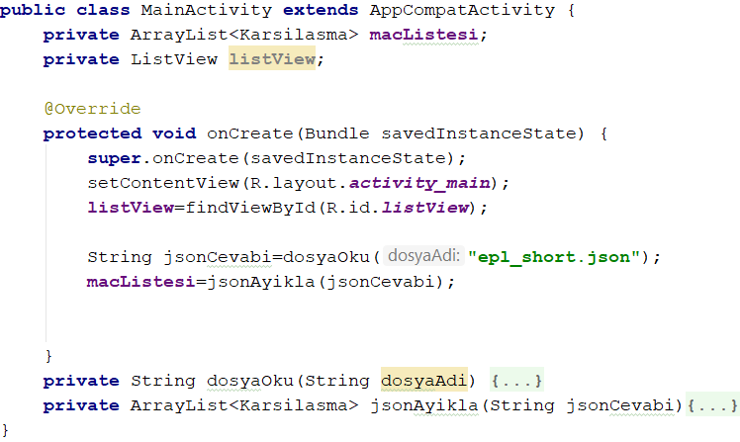
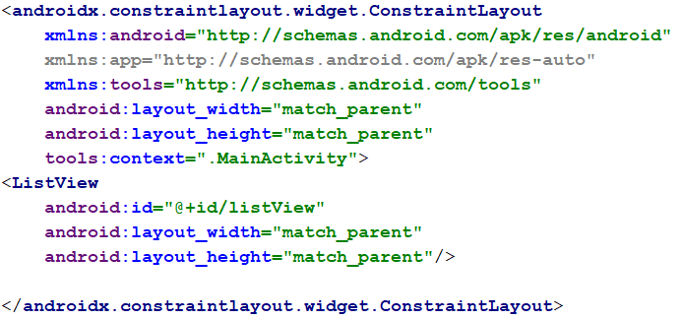
ListView
Önceki bölümde elde ettiğimiz listeyi göstermek için activity_main.xml içerisine bir ListView ekleyip
(default gelen TextView’i silip) MainActivity.java’da tanıtırız.

Slide 17
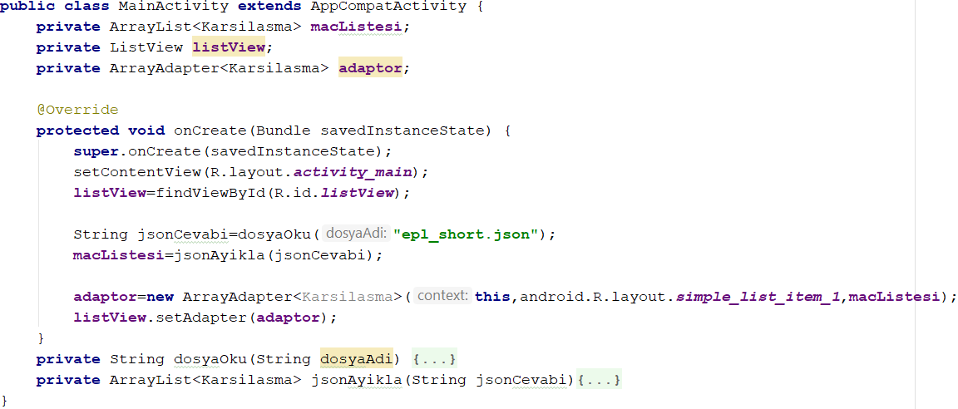
ListView
Son olarak standart ArrayAdapter nesnesi oluşturarak bunu listView’e atarız.

Slide 18
Uygulamamızın son hali yandaki gibi olacaktır.

